Slide 1
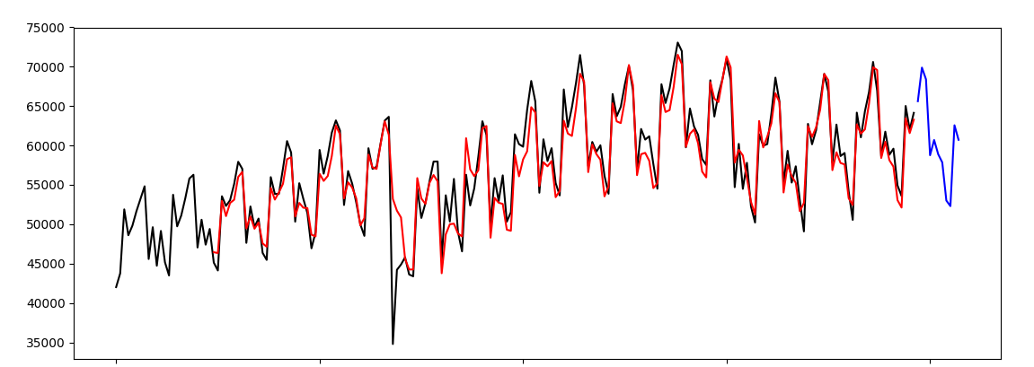
红色线：lstm 算法 拟合数据（过程数据）
蓝色线：预测未来12个月的数据
（输出）
黑色线：航空公司 15 年的销售数据（输入）

